Slide 1
Model2 웹 애플리케이션 개발 (MVC 디자인 패턴 기반 웹 애플리케이션)

Slide 2
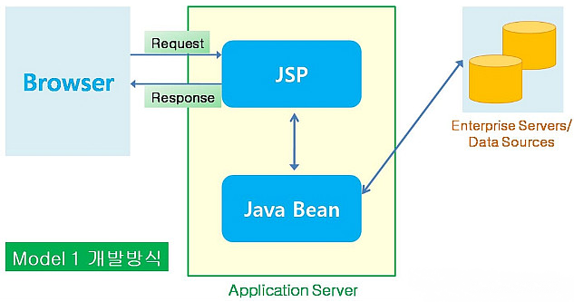
웹 애플리케이션 개발 방법(모델)
Model 1
웹 애플리케이션 개발 초기에 주로 사용된 개발 모델로 초기 개발 속도가 빠르고, 누구나 쉽게 배울 수 있고 다룰 수 있는 개발 방식이다.
클라이언트 요청에 대한 각각의 JSP 페이지가 요청 처리를 위한 비즈니스 로직(주로 DB CRUD처리)을 수행하고, 클라이언트에 대한 응답까지 모두 처리하는 개발 방식이다.
장점
개발기간이 짧은 소규모 웹 어플리케이션 개발 시 JSP 페이지 중심 구현 방법으로 쉽고, 빠르게 개발 가능하다.
단점
JSP에 프리젠테이션 로직(HTML, CSS)과 비즈니스 로직(자바 비즈니스 코드)이 혼재되어 있어 웹 어플리케이션 규모가 커지게 되면 JSP에 대한 가독성이 현격히 떨어지며, 요구 사항의 추가나 변경에 대한 대응이 용이하지 않다.
표준화되지 않은 프로그램 구조로 인해 유지/보수가 어렵다.

Slide 3
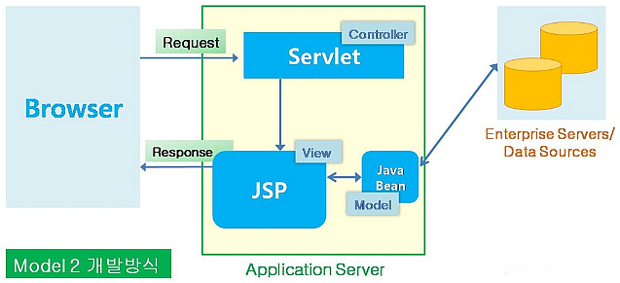
웹 애플리케이션 개발 방법(모델)
Model 2
객체들을 Model, View, Controller로 분리하여 개발하는 MVC 디자인 패턴 기반의 웹 애플리케이션 개발 방식 또는 3-Tier 아키텍처 기반 웹 애플리케이션 개발 방식이라 한다.
Model1 에서 하나의 JSP가 모두 담당했던 클라이언트 요청 처리, 비즈니스 및 데이터 처리, 화면 응답 처리를 Model(프리젠테이션 계층의 정보 저장), View(화면 출력 로직), Controller(요청 분석 및 제어)로 분리하고 이 3가지 구성 요소가 서로 상호작용하여 하나의 HTTP 요청을 처리하고 응답을 만들어 내는 개발 방식이다.

Slide 4
웹 애플리케이션 개발 방법(모델)
Model 2
장점
각각의 역할을 독립적인 모듈(레이어)로 분리함으로 써 디자이너와 개발자의 역할 분담이 확실하며, 레이어 별 유지보수가 용이하다.
표준에 맞는 개발이 이루어지므로 공통작업 등이 용이하고, 확장성이 뛰어나다.
JSP의 경우 프리젠테이션 로직만을 가지므로 가독성과 유지보수가 쉬어진다.
View에 사용되는 기술로 JSP 외에 Velocity, Freemarker, Sitemesh 등 다양한 기술 사용될 수 있다.
단점
모델 1에 비해 초보 개발자가 이해하고 프로그래밍 하기에는 다소 어려움이 따를 수 있다.
개발 과정이 복잡해 초기 개발 속도가 늦어질 수 있다.

Slide 5
웹 애플리케이션 개발 방법(모델)
Model 2에 적용되는 디자인 패턴들
Front–Controller 패턴 적용
클라이언트 요청에 대한 중앙 집중형(단일 진입점) 컨트롤러를 프리젠테이션 계층의 제일 앞에 둬서 서버로 들어오는 모든 웹 클라이언트 요청을 먼저 받아 처리하고(요청 분석 및 공통 작업 제어) 적절한 세부 컨트롤러로 작업을 위임해 주고, 클라이언트에게 응답할 뷰(JSP)를 선택해서 최종 결과를 생성하는 등의 작업을 수행한다.
일반적으로 Front-Controller는 Servlet으로 작성한다.
Command 패턴 적용
클라이언트 요청 별 세부 컨트롤러의 경우 단일한(일관된) 메서드 호출이 가능하도록 커맨드 패턴을 적용한 클래스로 작성한다.
비즈니스로직 레이어에서 작업 처리 후 Controller에게 데이터(Model)를 반환한다.
Front-Controller는 클라이언트 요청과 데이터(Model)의 상태에 따라 클라이언트에게 출력할 JSP(View)를 결정하여 출력을 위임한다.
JSP(View)는 최종적으로 받은 데이터(Model)를 기반으로 클라이언트에게 동적 컨텐츠를 출력한다.

Slide 6
3-Tier 아키텍처 소개
3-Tier 아키텍처
성격과 책임이 다른 객체들을 모듈(그룹)별로 분리해 개발하는 것을 계층 형 아키텍처(Layered Architecture)라 한다.
3-Tier 아키텍처는 데이터레이어의 DB나 레거시시스템과의 연동을 담당하는 데이터접근레이어, 비즈니스 로직을 담고 있는 비즈니스로직(서비스)레이어, 웹 클라이언트의 요청에 따라 웹 UI를 만들어 내고 그 흐름을 관리하는 프리젠테이션레이어로 구성된다.
웹클라이언트
프리젠테이션레이어
UI 레이어
비즈니스로직레이어
서비스 레이어
데이터접근레이어
DAO 레이어
데이터레이어
Database
레거시 시스템

Slide 7
3-Tier 아키텍처 소개
프리젠테이션(Presentation) 레이어
가장 복잡한 계층으로 매우 다양한 기술들의 조합을 가질 수 있다.
클라이언트의 종류와 상관없이 HTTP 프로토콜을 사용하는 경우 서블릿(Servlet)이 기본이 된다.
모든 프레젠테이션 로직은 서버 프레젠테이션 계층의 컴포넌트(Servlet, JSP, JavaBean 등)에서 처리된다.
화면 흐름을 결정하는 것이나 사용자 입력 값에 대한 검증, 서비스 계층의 비즈니스 메서드 호출과 전달되는 값의 형 변환, 뷰(view)라 불리는 화면을 어떻게 그릴지에 대한 로직 처리 등이 포함된다.
최근(Web2.0)에는 점점 많은 프레젠테이션 로직이 클라이언트로 이동하고 있다.
다양한 웹 클라이언트 RIA(Rich Internet Application) 기술 등장(Ajax, Flash, Flex, Silverlight 등)
비즈니스로직(서비스) 레이어
서비스 계층은 객체 지향 설계 원칙이 적용된 코드를 통해서 핵심 비즈니스 로직을 잘 담아내야 한다.
이상적인 서비스 계층은 프리젠테이션 계층과 데이터 액세스 계층이 모두 변경되더라도 서비스 계층은 그대로 유지될 수 있게 작성되는 것이다.
엔터프라이즈 애플리케이션에서 가장 중요한 자산은 도메인의 핵심 비즈니스 로직이 들어 있는 서비스 계층이다.

Slide 8
3-Tier 아키텍처 소개
데이터 접근 레이어
DAO 계층이라고도 불리며 주로 DB에 접근하지만, 다른 레거시 시스템에도 접근하는 역할을 하기 때문에 EIS(Enterprise Information System) 계층이라고도 한다.
사용 기술(JDBC, JPA, iBatis, Hibernate 등)에 따라서 다시 세분화된 수직적 계층으로 분리될 수 있다.
3-Tier 아키텍처 설계 원칙
각 계층의 응집도가 높아야 하며, 다른 계층과는 느슨하게 연결되어야 한다.
각 계층은 자신의 책임에만 충실해야 한다(높은 응집도)
예를 들어 데이터 액세스 계층은 데이터 액세스에 관한 모든 것을 스스로 처리해야 한다. 데이터 액세스 계층에 웹 클라이언트의 요청을 처리하기 위한 코드가 포함된다거나 비즈니스 로직을 담으면 응집도가 낮아진다. 결과적으로 변화에 대처하기 위한 유연성이 떨어지고 이해하기 힘든 코드를 가진 계층이 되고 말 것이다.
자신의 역할과 기술에만 충실한 계층을 만들게 되면 각 계층 사이의 결합도는 자연스럽게 낮아진다.
각 계층이 자신의 책임에 충실하게 작성되어 있다면 필요한 그 밖의 작업은 다른 계층에 요청하게 될 것이다. 이 때 계층 레벨에 정의한 인터페이스(interface)를 통해서 요청을 하게 되고, 계층 간에 사용되는 인터페이스 메서드에는 특정 계층의 기술이 최대한 드러나지 않게 만들어야 한다. 그렇지 않으면 계층 사이에 결합도가 높아질 뿐만 아니라, 계층 간의 기술이나 역할이 서로 침범하는 일이 일어난다.

